Slide 1

ПРОЕКТ
по нравственно – патриотическому направлению
работы с детьми подготовительной группы
«Они сражались за Родину…»
Выполнил:
воспитатель 1 квал.категории
Бирюкова Т.В.
г. Сковородино
2018

Slide 2
Актуальность проекта:
Обращение в образовании к нравственно – патриотическому воспитанию обосновывается существованием ряда проблем: снижение познавательного интереса и уважения у воспитанников к прошлому и настоящему своей страны, к обычаям и традициям своего народа, низкий уровень знаний об истории, культурном наследии своей Родины.
Потеря нравственных ориентиров привела к негативным
последствиям в обществе, к родительской безответственности, равнодушию
в воспитании подрастающего поколения.
Очень важно правильно организовать процесс усвоения воспитанником опыта общественной жизни, продумать условия для
активного познания дошкольниками социальной действительности.
Поэтому был разработан и реализован проект «Никто не забыт, ничто не забыто…».

Slide 3
Цель проекта:
- обобщение и расширение знаний воспитанников о Великой Отечественной Войне

Slide 4
Задачи проекта:
обогатить знания воспитанников об истории Великой Отечественной Войны;
закрепить знания о том, как защищали свою Родину русские люди в годы войны, как живущие помнят о них;
способствовать формированию чувства гордости за свой народ, его боевые заслуги перед Родиной;
воспитывать чувство уважения к ветеранам Великой Отечественной Войны, памяти павших героев, к защитникам Родины.

Slide 5
Ожидаемые результаты:
  Воспитанники:
  должны получить знания об истории нашей страны, о событиях в ВОВ;
  должны закрепить такие понятия как: ветераны, оборона, фашистская Германия, захватчики и т.д.;
  - должны прочувствовать гордость за поступки своих предков;
  Родители воспитанников:
  повышение активной гражданской позиции семей воспитанников.

Slide 6
Аннотация проекта:
Направленность проекта: познавательный
Продолжительность проекта: краткосрочный
Участники проекта: воспитанники подготовительной группы, родители воспитанников, педагог
Охватываемые образовательные области: познавательное развитие; социально – коммуникативное развитие; художественно – эстетическое развитие; физическое развитие

Slide 7
Этапы реализации проекта:
1 этап – организационный:
- выбор темы и разработка проекта
- подбор литературы по теме проекта;
- составление плана реализации проекта.

Slide 8
2 этап - основной
Мероприятия:
- Беседа «Они сражались за Родину», «Великая Отечественная»;
Художественное творчество (рисование) «Победа глазами детей»;
Художественное творчество (аппликация) «Салют Победы»;
Подвижные народные игры «Березка», «Ручеек»;
Мультимедийная презентация «Дети Войны»;
Экскурсия в краеведческий музей им. Флоренского;
Чтение художественных произведений: Л.Кассиля «Памятник солдату», А.Митяева «Мешок овсянки», Е.Благининой «Шинель».

Slide 9
3 этап - заключительный
Презентация проекта:
Интегрированное занятие
«9 мая – День Победы»

Slide 10
Ресурсы проекта:
Кадровые:
- педагоги ДОО;
- родители воспитанников
Информационные:
методическая литература по теме проекта
Материально – технические:
музыкальный центр;
мультимедийная установка;
ноутбук;
наглядные и дидактические пособия

Slide 11
Интегрированное занятие для подготовительной к школе группы
«9 мая - День Победы»
Интеграция: познавательной, музыкальной и изобразительной деятельности
Материал: 2 коробки и атрибуты к игре «Собери посылку для солдата» (носки, варежки, шарфы, карандаши, бумага и т.д.), у детей - веточки с распустившимися листочками, синие платочки.
Музыкальный материал: «Синий платочек» музыка Г. Петербургского, исп. К. Шульженко, «Победный марш» сл. и муз. Е. Никоновой.
Цель: Обобщение знаний дошкольников о вкладе русского народа в борьбу за мир в ВОВ.
Задачи:
- сформировать представления о празднике «День победы», о том, как по-разному люди старались приблизить этот день.
- уточнить и расширить знания о памятниках, обелисках, улицах, связанных с Великой Отечественной войной и находящихся на территории нашего города.
- раскрыть значение победы в Великой Отечественной войне для мира, для всех людей, живущих на земле.
- совершенствовать навыки пения и движения под музыку военной тематики, закреплять умение слушать музыку и определять её характер.
- воспитывать чувство сопричастности к событиям, которыми живёт страна, чувство интернациональности, гордость за земляков - участников военных действий, формировать начала патриотизма.
Предварительная работа:
подготовка выставки книг о войне, рисунков, рассматривание фотографий родственников, принимавших участие в войне; разучивание песен о победе, танцев под музыку военных лет.

Slide 12
Ход занятия
(дети входят в зал, в руках у мальчиков веточки, у девочек платочки).
Ребенок 1:
Еще тогда нас не было на свете,
Когда гремел салют из края в край,
Солдаты подарили вы планете
Великий май, победный май!
Ребенок 2:
Еще тогда нас не было на свете,
Когда в военной буре огневой,
Судьбу решая будущих столетий,
Вы бой вели, священный бой!
Ребенок 3:
Еще тогда нас не было на свете,
Когда с победой вы домой пришли
Солдаты мая, слава вам на веки,
От всей земли, от всей души!
Ведущая 1:
С Днем Победы всех гостей сегодня поздравляем, песней и стихами нашу встречу начинаем!
(поют песню «Победный марш»)
Ведущая 2:
Приближается долгожданный праздник День Победы!
9 Мая - светлый и радостный праздник.
Мы с благодарностью вспоминаем наших воинов, защитников, отстоявших мир в жестокой битве. Вечная им слава!
Ведущая 1:
9 мая - Светлый праздник, в этот день все люди поздравляют друг друга, а особенно ветеранов. И к нам в детский сад пришло странное письмо. (Показывает треугольный конверт).
- Ребята, как вы думаете, откуда могло прийти такое письмо? (Дети отвечают, что такие письма посылали солдаты с Великой отечественной войны)
- Я думаю, вы правы. Оказывается, до наших дней сохранилось послание из прошлого.
Текст письма:
Дорогие ребята!
Война - это самое страшное событие на свете.
Мы, солдаты Великой Отечественной войны, как могли, приближали этот день победы!
Мы очень хотели, чтобы вы жили в мире!
Будьте сильными, смелыми, храбрыми, защищайте свою родину, не забывайте о погибших героях, не забывайте великих подвигов, которые совершили солдаты, сражаясь за родину, за ваше счастливое детство!

Slide 13
Ведущая 2: Чтобы выполнить этот наказ солдат, нам с вами необходимо выяснить, а как жители нашей страны, нашего города приближали этот день Победы?
- Наши дети проводили исследование о том, как их прадедушки - участники войны сражались за родину (Выступление детей ).
Ведущая 1:
- Не только в семье хранится память о героях войны, их именами названо немало улиц нашего города Какие вы знаете? (дети называют улицы города , названные в честь героев).
Ведущая 2:
- Из рассказов ребят мы узнали, какими были наши земляки- солдаты. У меня для вас есть игра «Дружные слова». Кто больше назовёт слов-определений солдата Великой Отечественной войны. (Дети называют определения).
Ведущая 1:
- Вы назвали много хороших слов о солдатах, именно эти их качества помогли им приблизить долгожданный День победы. Но, оказывается сильными, смелыми и выносливыми приходилось быть не только солдатам, но и всем тем, кто помогал им в тылу. Знаете ли вы, как наши земляки помогали солдатам фронта? (Ответы детей: работали на заводах, отправляли на фронт продукты, оружие, боевую технику).
Когда отцы, мужья и братья ушли на фронт воевать за освобождение Родины, женщины и дети нашего города делали все возможное, чтобы поддержать бойцов. Они вязали теплые носки, шарфы, рукавицы и шапки, кисеты и подушки. Они собирали полотенца, простыни, наволочки, платки, тужурки, одеяла и много чего еще, складывали это в посылки и отправляли на фронт. Не какому-то конкретному адресату, а просто – «На фронт». «Дорогой друг!» - так начинали женщины свои письма, которое с любовью вкладывали в посылки. «Сражайся за Родину, воюй храбро, надеемся, эти вещи тебе помогут!» - Легко ли им было?
- Давайте и мы почувствуем себя такими помощниками и соберём посылку на фронт. В посылку нужно положить только те вещи, которые необходимы солдату и соответствуют тому времени, когда была война 1941-1945 гг.

Slide 14
Игра «Собери посылку на фронт»
(2 команды, игра в виде эстафеты).
Руководитель ИЗО:
- Вы всё сделали быстро и правильно, поэтому эти посылки мы можем поместить в наш мини-музей, посвящённый Дню Победы. В нашем мини-музее есть ещё страничка из военного фотоальбома и мини- галерея картин о войне, но эти экспозиции не оформлены. Сможете ли вы помочь? Тогда объединитесь в 2 группы и принимайтесь за дело. Материалы для экспозиций вас ждут на рабочих местах.
Работа в подгруппах:
Оформление страницы военного фотоальбома (задача: выбрать из предложенных фотографий только те, которые связаны с темой войны 1941-1945 гг., дополнить оформление рисунками и иллюстрациями);
Оформление мини-галереи «Никто не забыт. Ничто не забыто» (задача: выбрать из предложенных репродукций картин те, которые связаны с темой войны 1941-1945 гг.)
Руководитель ИЗО:
- Мы увидели, День победы приближали не только солдаты и труженики тыла, но и фотографы и художники. Но, оказывается, его приближали ещё и музыканты. Я приглашаю вас в музыкальную гостиную, а её хозяйка (муз. руководитель) расскажет о военной песне.
Муз. руководитель:
- В дни войны песня была оружием, клятвой, паролем мечтою о встрече с родными и друзьями, о встрече с местами, где они жили. Сегодня мы с вами послушаем главную песню войны, эта песня поднимала солдат, поддерживала боевой дух (слушают песню А. Александрова «Священная война»)
Муз. руководитель:
- Песни военных лет - это особые песни, они поднимали не только на подвиги, в перерывах между боями, песни переносила в родные края, пели солдаты о красоте природы, о берёзах, о небе и, конечно, любви.
В круг скорей, ребята, встанем и начнём весёлый пляс,
Мы дружить со всеми станем, нет ребят дружнее нас!
Танец: «Синий платочек»

Slide 15
Ведущая 2:
- А как вы думаете, как повара приближали день победы? (ответы детей)
Сегодня мы вспомним и о солдатской каше, которая помогла нашим войнам встать и разгромить врагов. - Ребята, какая каша считается самой солдатской? (дети перечисляют)
- Самая солдатская каша - перловая. А как вы думаете, из каких злаков делают перловку? (из ячменя) - Каждая каша очень полезна, потому что в ней - целый набор веществ, витаминов, необходимых организму. Давайте вспомним, как правильно варить кашу!
Игра «Варим кашу»
Ведущий 1: Раз, два, три, кашу нашу, горшок, вари! (Дети начинают движение по кругу)
Мы внимательными будем, ничего не позабудем! Наливаем молоко...
(ребенок входит в круг, остальные продолжают двигаться).
Мы внимательными будем, ничего не позабудем: сыплем соль...
Мы внимательными будем, ничего не позабудем: сыплем сахар...
Мы внимательными будем, ничего не позабудем: насыпаем крупу...
(В круг входят все остальные)
Мы внимательными были, ничего не позабыли. Все продукты поместили,
Каша варится: «Пых-пых!», для друзей и для родных. А себя мы позабавим,
Попрыгаем, поприседаем. Каша варится, пыхтит, вкусным запахом дразнит.
А теперь все друг за другом, размешаем кашу кругом! И попробуем-ка нашу,
Вместе сваренную кашу! Ее вместе поедим, всех, всех кашей угостим.
Ведь варилась-то – «пых-пых» - для друзей и для родных.
Ведущая 2: - А как сделать кашу вкуснее?
(добавить варенья, изюма, орехов, добавить масло)
Ведущая 1:
- Ребята, сегодня мы с вами поговорили о том, как жители нашей страны приближали День победы. Что бы вы ответили на письмо солдатам прошлого? (Ответы детей)
Дети: Мы помним о ваших подвигах, и понимаем, что война - это очень страшное событие, мы будем охранять мир, который вы для нас завоевали!
Ребенок 4: Пусть на Земле цветут сады, здоровы будут дети,
Не нужно нам войны-беды, пусть солнце ярко светит!
Ведущая 2: Ребята, оцените, насколько это занятие было вам полезным:
Возьмите красный треугольник, если всё вам сегодня было интересно.
Возьмите жёлтый треугольник, если сегодня на занятии вам что-то было непонятно.
Возьмите зелёный треугольник, если вам было скучно и неинтересно на занятии.

Slide 16
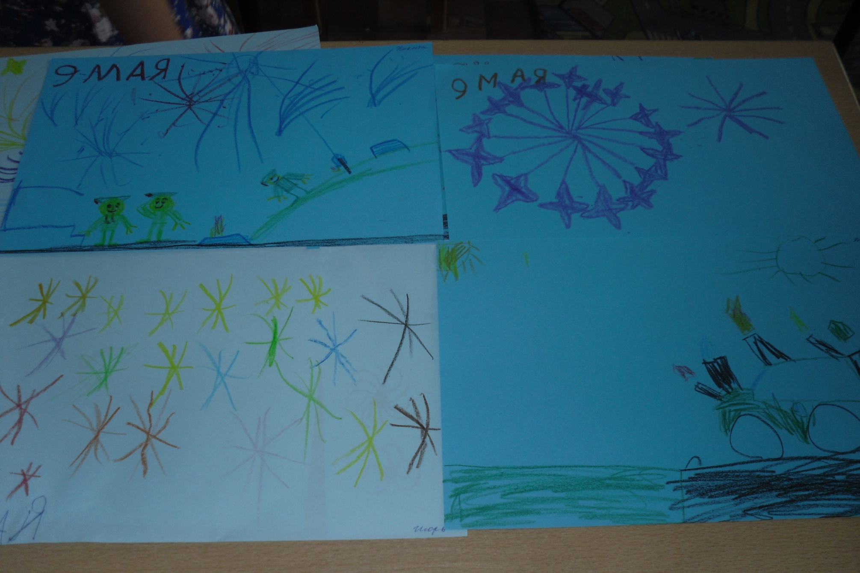
Детское творчество

Slide 17
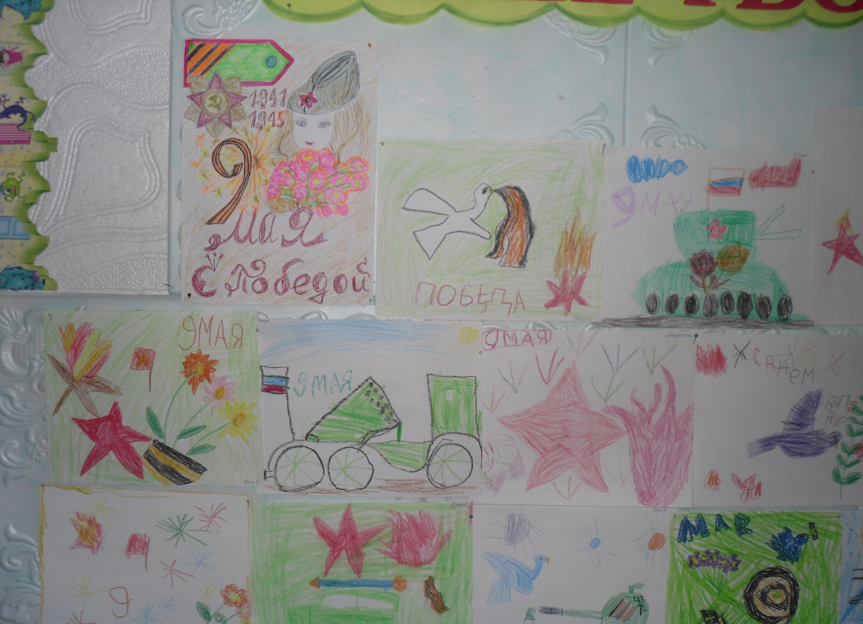

Slide 18
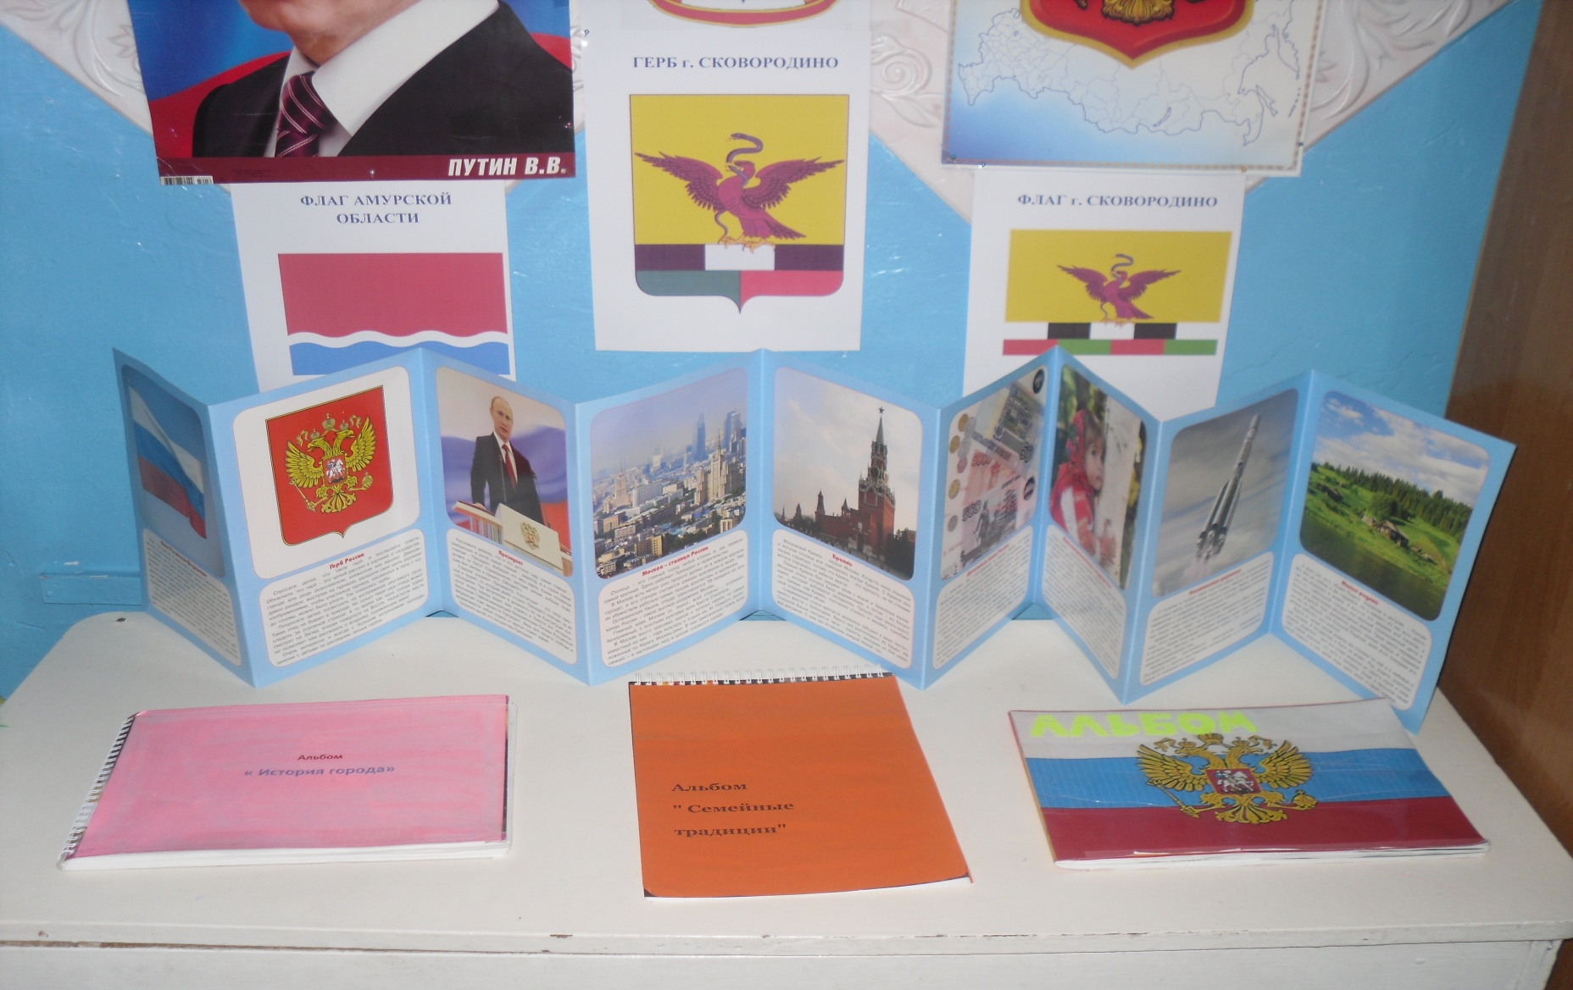
Предметно – пространственная развивающая среда

Slide 19
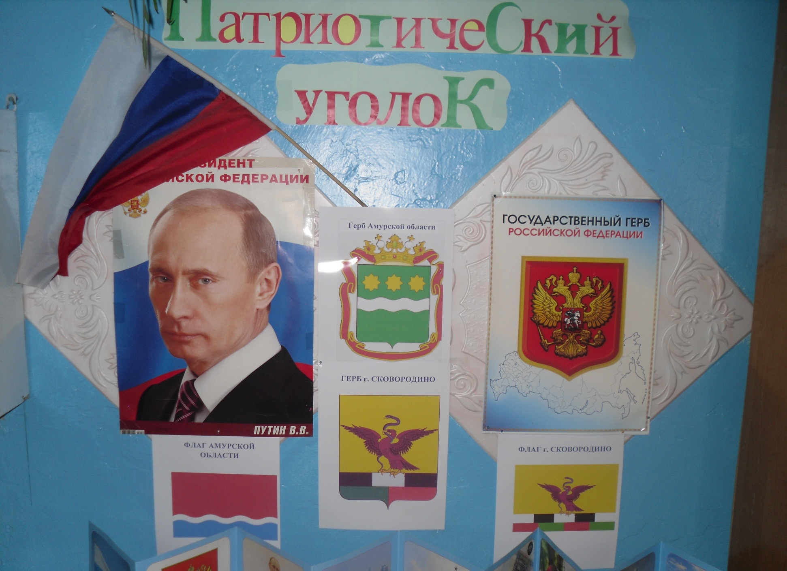

Slide 20
Спасибо за внимание!

